Slide 1
参考 词法分析程序
待分析的简单语言的词法：
关键字：begin if then end (小写)
运算符：:= + - * / > <
界符：; #
标识符：ID=letter (letter|digit)*
常数：NUM=digit digit*
要求编写词法分析程序，
键盘输入源程序(以#结束)，输出单词符号的二元式。
（标识符1，常数2，关键字3，运算符4，界符5）
输入：
begin
x:=9;
if x>0 then x:=2*x+1/3
end
#
输出：
3 begin
1 x
4 :=
2 9
;
…….

Slide 2
词法规则对应的DFA的状态转换图如下：
空白
字母|数字
字母
非字母|数字
3
判断是关键字3
或是标识符1
1
2
数字
数字
非数字
4
5
常数2
+ - * / < >
6
运算符4
:
=
出错
7
其他
9
; #
界符5，若是#则结束
8
其他

Slide 3
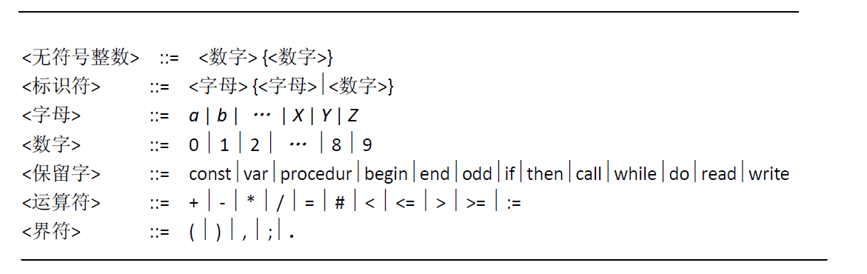

PL/0

Slide 4
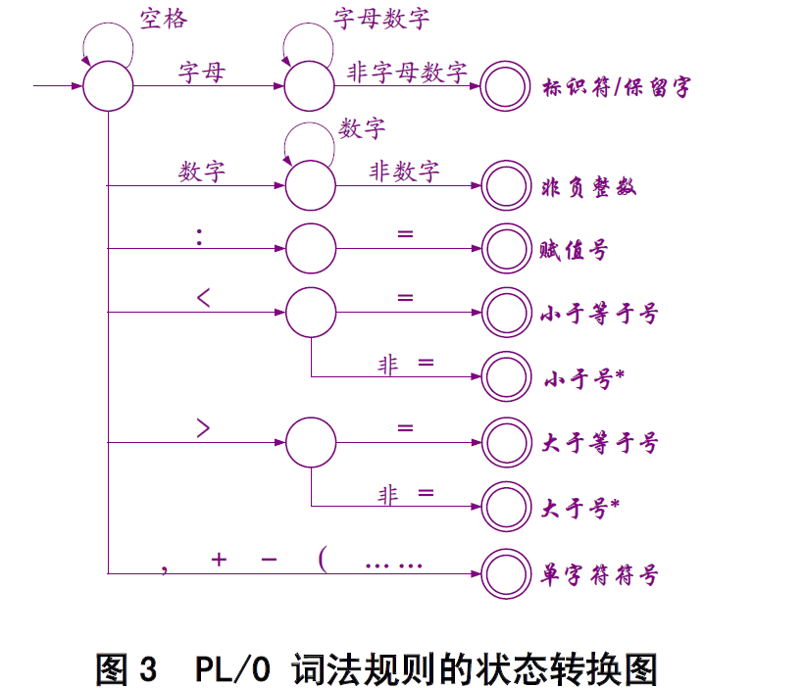

Slide 5
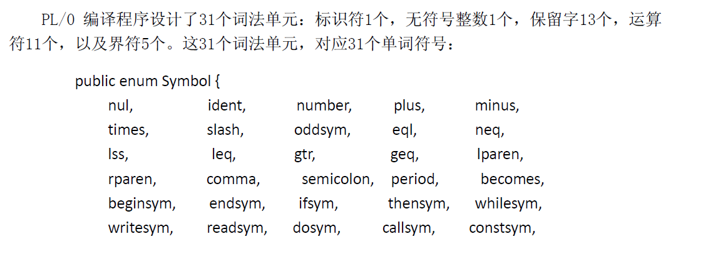
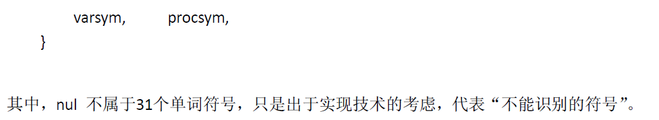

Slide 6
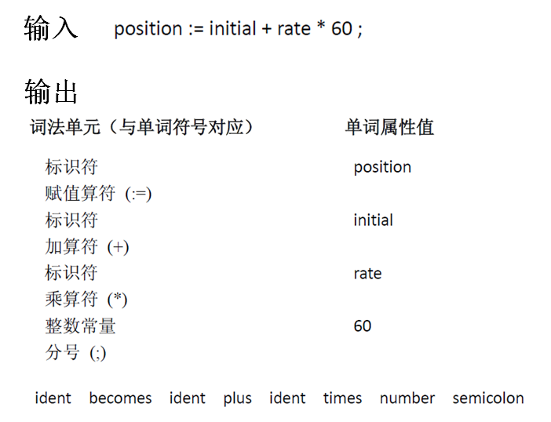

Slide 7
参考词法分析程序，编写PL/0词法分析器

